Slide 8
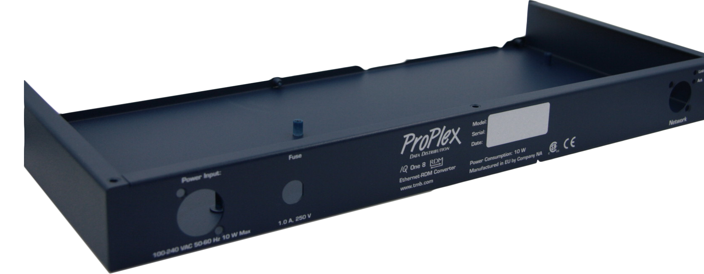

Slide 10
www.silmor.eu

